Slide 1
French
All About Me
Year One
French | Year 3 | All About Me | Clothes 1 | Lesson 5

Slide 3
Aim
To can ask and answer what is ‘there’.
To can recognise masculine and feminine clothing nouns.
Success Criteria
To can ask what’s in the wardrobe.
To can answer questions about what’s in the wardrobe.
To can name clothes in French.
To know that un and une mean masculine or feminine nouns.

Slide 4
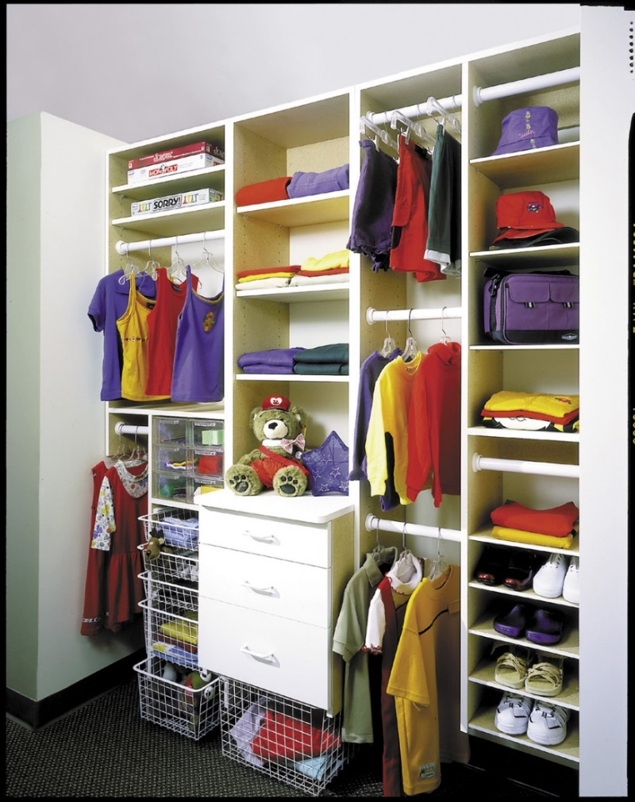
Qu’est-ce qu’il y a dans l’armoire?
Click play buttons throughout to hear phrases and words.
Photo courtesy of newspace (@flickr.com) - granted under creative commons licence - attribution

Slide 5
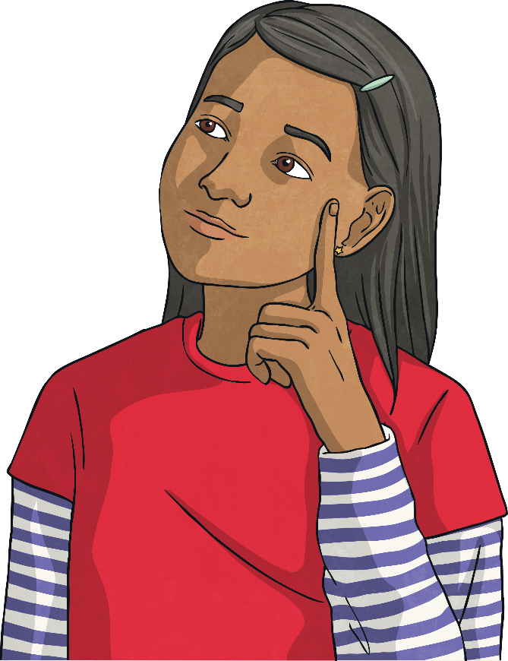
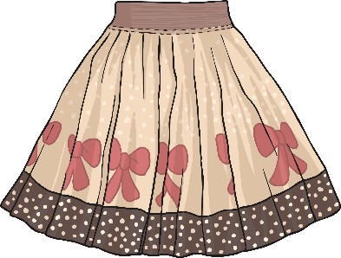
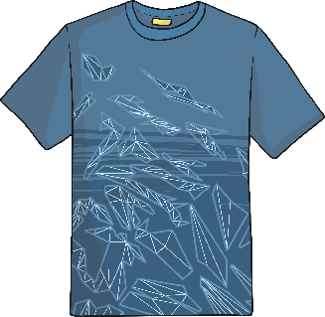
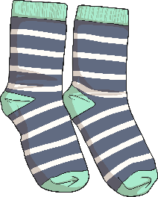
Allez-y!
(Off You Go!)
How many items of clothing can you think of in 1 minute?

Slide 6
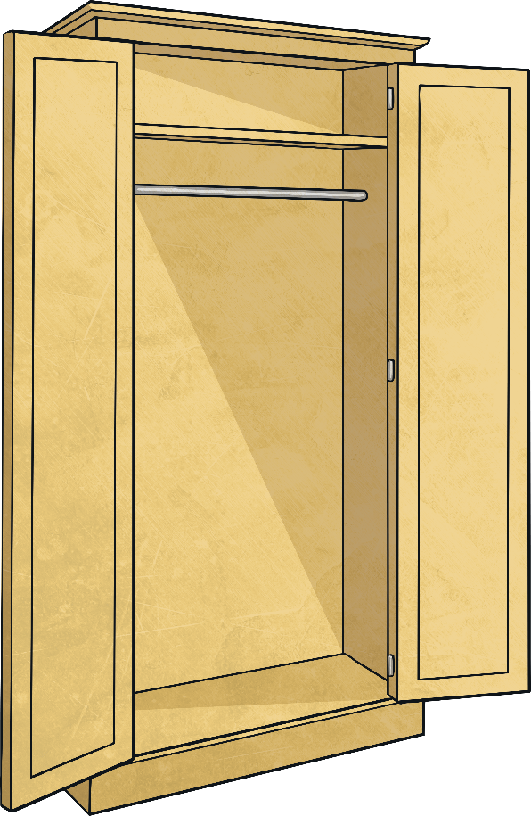
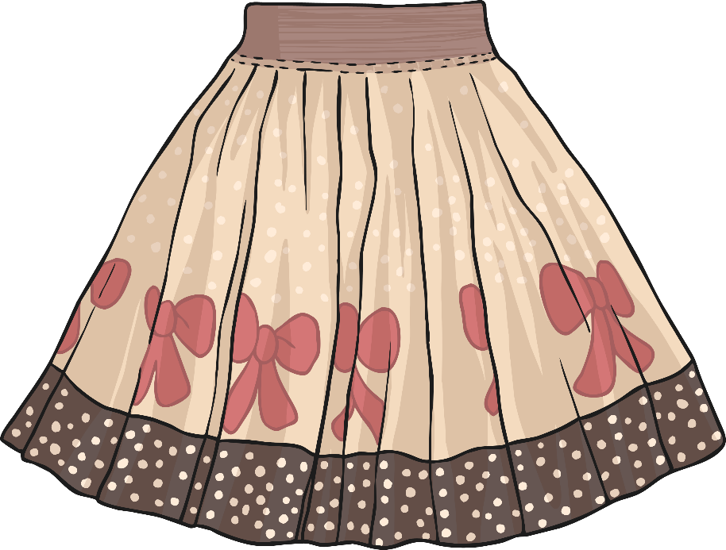
Qu’est-ce qu’il y a dans l’armoire?
Il y a…
…une jupe.

Slide 7
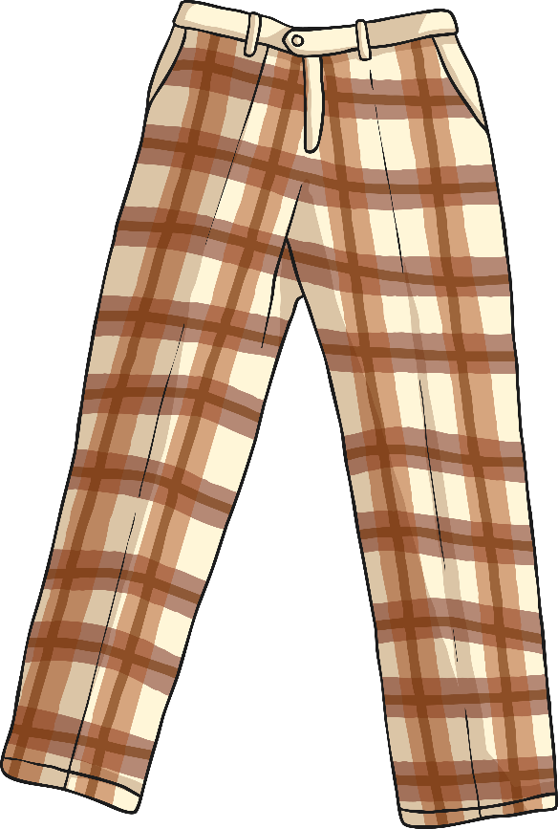
Qu’est-ce qu’il y a dans l’armoire?
Il y a…
…un pantalon.

Slide 8
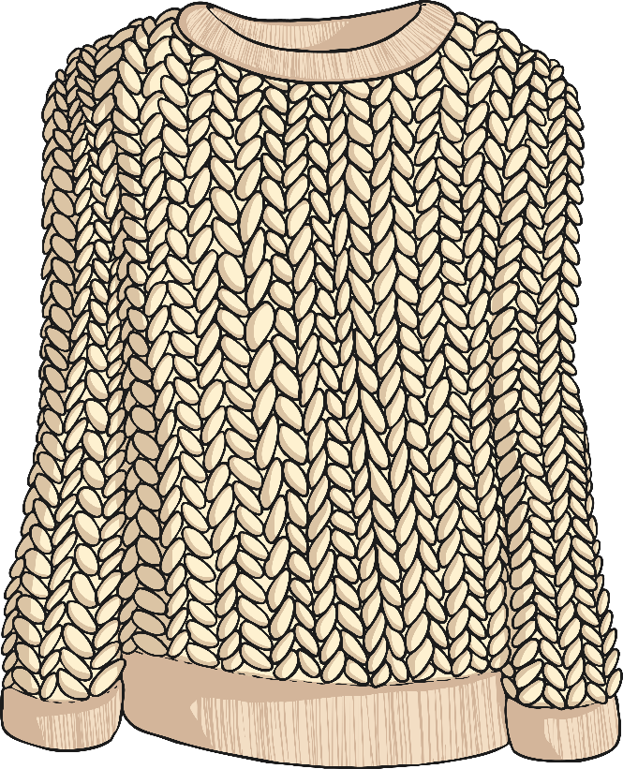
Qu’est-ce qu’il y a dans l’armoire?
Il y a…
…un pull.

Slide 9
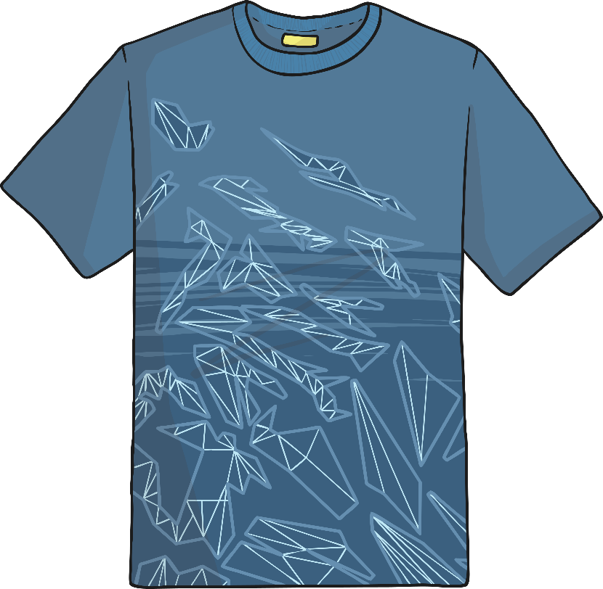
Qu’est-ce qu’il y a dans l’armoire?
Il y a…
…un tee-shirt.

Slide 10
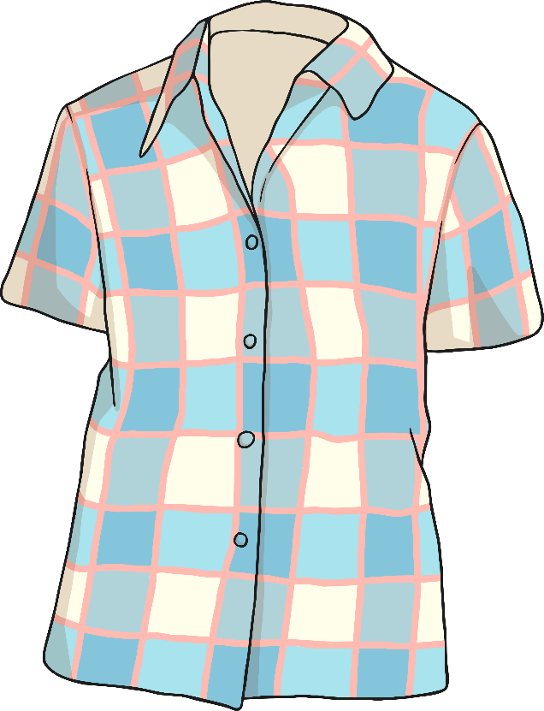
Qu’est-ce qu’il y a dans l’armoire?
Il y a…
…une chemise.

Slide 11
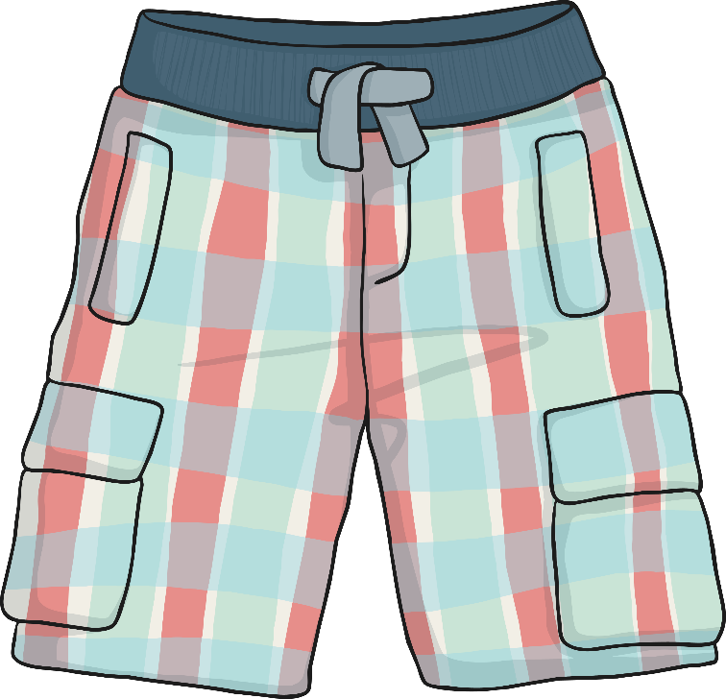
Qu’est-ce qu’il y a dans l’armoire?
Il y a…
…un short.

Slide 12
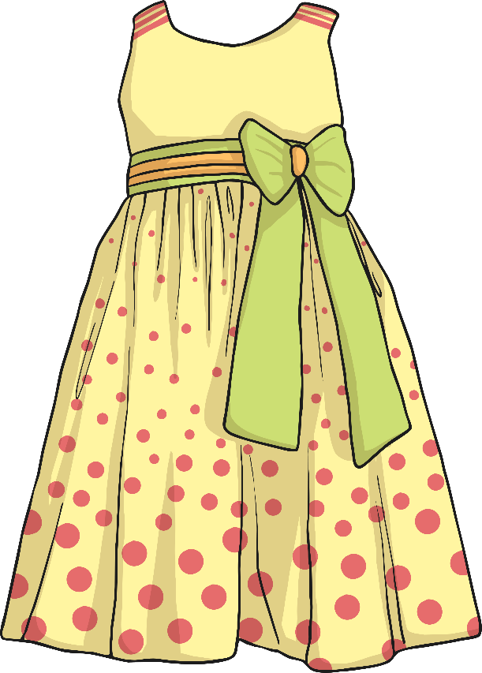
Qu’est-ce qu’il y a dans l’armoire?
Il y a…
…une robe.

Slide 13
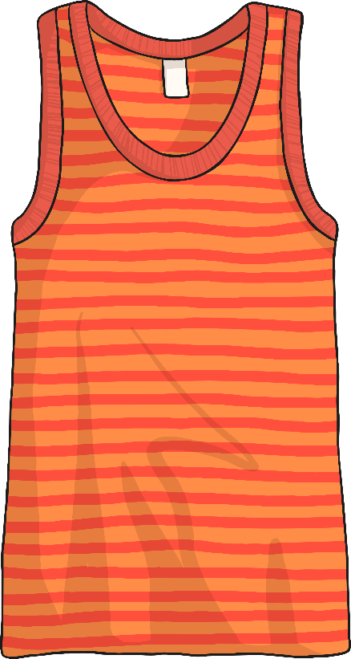
Qu’est-ce qu’il y a dans l’armoire?
Il y a…
…un maillot de corps.

Slide 14
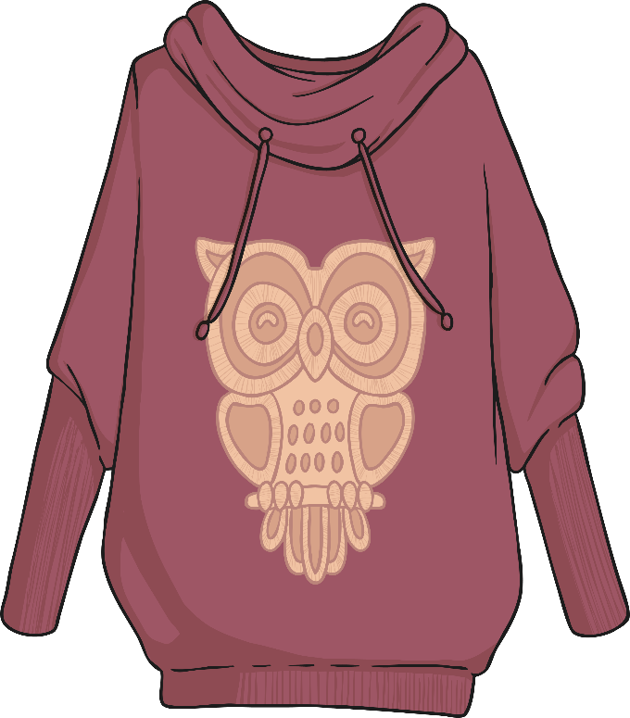
Qu’est-ce qu’il y a dans l’armoire?
Il y a…
…un sweat.

Slide 15
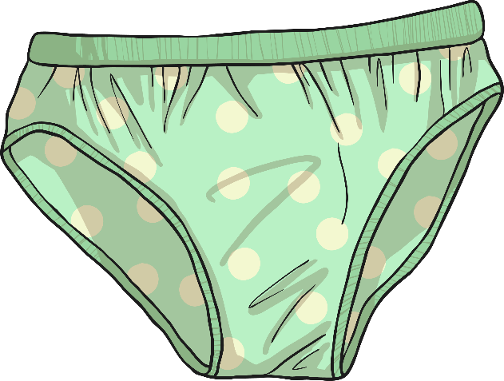
Qu’est-ce qu’il y a dans l’armoire?
Il y a…
…un slip.

Slide 16
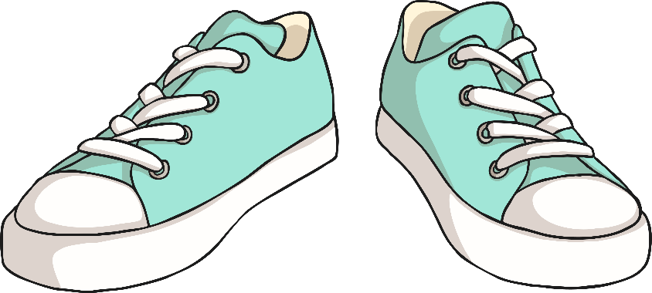
Qu’est-ce qu’il y a dans l’armoire?
Il y a…
…des chaussures.

Slide 17
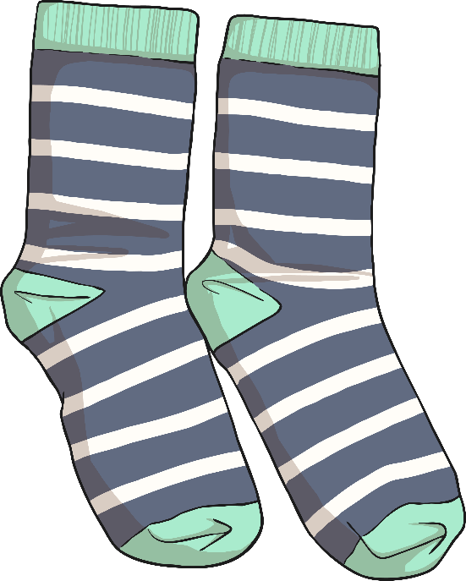
Qu’est-ce qu’il y a dans l’armoire?
Il y a…
…des chaussettes.

Slide 18
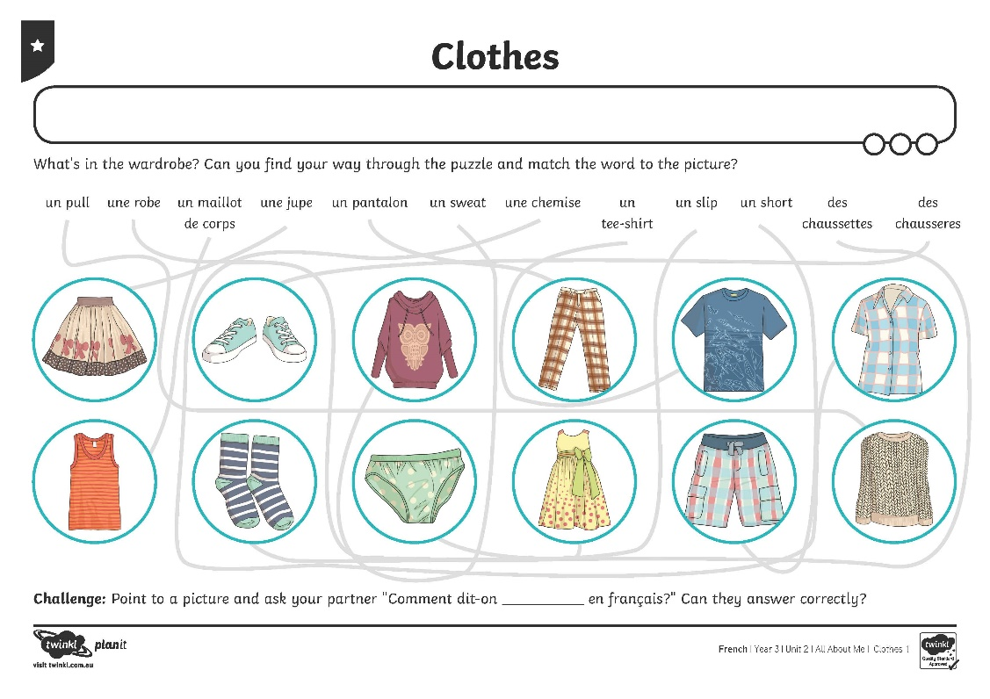
Allez-y!
Off you go!

Slide 19
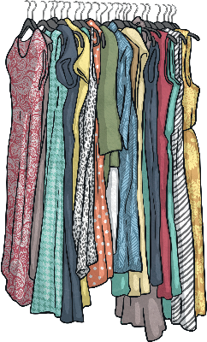
Allons jouer!
(Let’s Play!)
Qu’est-ce qu’il y a dans l’armoire?
One player takes a flashcard and starts drawing the item of clothing.
The artist asks the rest of the group “Qu’est-ce qu’il y a dans l’armoire?”
The rest of the group guess what item of clothing the drawing is.
Make sure you begin your guess with “Il y a un/une…”

Slide 20
Recap
Look at the list of clothes that you came up with at the start of the lesson.
How many of these words can you ask and answer now?

Slide 21
Aim
To can ask and answer what is ‘there’.
To can recognise masculine and feminine clothing nouns.
Success Criteria
To can ask what’s in the wardrobe.
To can answer questions about what’s in the wardrobe.
To can name clothes in French.
To know that un and une mean masculine or feminine nouns.

